Slide 1

UBND HUYỆN THANH TRÌ
TRƯỜNG MẦM NON B XÃ NGŨ HIỆP
BIỆN PHÁP DỰ THI
NÂNG CAO CHẤT LƯỢNG CHĂM SÓC GIÁO DỤC TRẺ
MỘT SỐ BIỆN PHÁP PHÒNG TRÁNH TAI NẠN THƯƠNG TÍCH
CHO TRẺ LỚP MẪU GIÁO 3-4 TUỔI c3,
TRƯỜNG MẦM NON B XÃ NGŨ HIỆP
Người thực hiện: Nguyễn Thị Bình

Slide 2


MỘT SỐ BIỆN PHÁP PHÒNG TRÁNH TAI NẠN THƯƠNG TÍCH
CHO TRẺ LỚP MẪU GIÁO 3-4 tuổi C3,
TRƯỜNG MẦM NON B xã Ngũ Hiệp
I. LÝ DO HÌNH THÀNH BIỆN PHÁP
II. NỘI DUNG CÁC BIỆN PHÁP
III. HIỆU QUẢ CỦA VIỆC ÁP DỤNG BIỆN PHÁP
IV. KẾT LUẬN

Slide 3

MỘT SỐ BIỆN PHÁP PHÒNG TRÁNH TAI NẠN THƯƠNG TÍCH
CHO TRẺ LỚP MẪU GIÁO 3-4 tuổi C3,
TRƯỜNG MẦM NON B xã Ngũ Hiệp
LÝ DO
HÌNH THÀNH
BIỆN PHÁP
THỰC TRẠNG
VẤN ĐỀ
VAI TRÒ, Ý NGHĨA
CỦA BIỆN PHÁP
CƠ SỞ LÝ LUẬN,
CƠ SỞ THỰC TIỄN
CỦA BIỆN PHÁP

Slide 4

Cơ sở lý luận, cơ sở thực tiễn của biện pháp
Đối với lứa tuổi mầm non, trẻ thường hiếu động, thích tò mò, chưa có kĩ năng tự bảo vệ bản thân. Bên cạnh đó là sự thờ ơ, sự bất cẩn, thiếu quan tâm cần thiết của người lớn, đồng thời là sự thiếu thốn về cơ sở vật chất, điều kiện chăm sóc không đảm bảo chính là những nguyên nhân dẫn đến tai nạn thương tích ở trẻ. Vì vậy, việc đảm bảo an toàn, phòng tránh những tai nạn thương tích không mong muốn cho trẻ là một nhiệm vụ quan trọng hàng đầu đối với các trường mầm non nói riêng và đối với toàn thể cộng đồng nói chung.

Slide 5
2. Thực trạng vấn đề
ĐIỆN GIẬT
NGÃ
BẠO LỰC
CÁC NHÓM TAI NẠN THƯƠNG TÍCH THƯỜNG GẶP Ở TRẺ
ĐUỐI NƯỚC
HÓC, SẶC DỊ VẬT
VÂT SẮC NHỌN ĐÂM
BỎNG

Slide 6

Bảng khảo sát đầu năm học
STT | Nội dung | Tổng số trẻ | Đạt |  | Chưa đạt
 |  |  | Số lượng | Tỷ lệ | Số lượng | Tỷ lệ
1 | Trẻ nhận biết và phòng tránh được những hành động nguy hiểm, những nơi không an toàn, những vật dụng nguy hiểm | 38 | 10 trẻ | 26% | 28 trẻ | 74%
2 | Trẻ biết một số trường hợp khẩn cấp và gọi người giúp đỡ | 38 | 7 trẻ | 18% | 31 trẻ | 82%

Slide 7
MỘT SỐ BIỆN PHÁP PHÒNG TRÁNH TAI NẠN THƯƠNG TÍCH
CHO TRẺ LỚP MẪU GIÁO 3-4 tuổi C3,
TRƯỜNG MẦM NON B xã Ngũ Hiệp
1
6
NỘI DUNG BIỆN PHÁP
Xây dựng môi trường an toàn trong và ngoài lớp học
Phối hợp với phụ huynh phòng tránh TNTT cho trẻ tại gia đình
2
3
4
5
Lồng ghép nội dung giáo dục phòng tránh TNTT vào hoạt động học
Sử dụng đồ dùng, đồ chơi an toàn
cho trẻ
Phòng tránh TNTT mọi lúc mọi nơi
Thống nhất với giáo viên trong lớp

Slide 8

Biện pháp 1:
Xây dựng môi trường
an toàn trong và ngoài
lớp học

Slide 9

Biện pháp 2:
Lồng ghép nội dung phòng tránh tai nạn thương tích vào các hoạt động học

Slide 10

Biện pháp 3:
Đồ dùng đồ chơi sử dụng cho trẻ chơi và học phải đảm bảo an toàn

Slide 11
Hình ảnh: Đồ dùng đồ chơi an toàn với trẻ

Slide 12
Hình ảnh: Đồ dùng đồ chơi an toàn với trẻ

Slide 13

Biện pháp 4:
Phòng tránh tai nạn thương tích cho trẻ mọi lúc mọi nơi

Slide 14
Hình ảnh: Kiểm tra tủ đồ cá nhân trẻ

Slide 15
Hình ảnh: Giáo viên bao quát khi trẻ chơi ngoài trời

Slide 16

Biện pháp 5:
Thống nhất với giáo viên trong lớp

Slide 17
Hình ảnh: Giữ môi trường khô ráo, chống trơn trượt

Slide 18

Biện pháp 6:
Phối hợp với phụ huynh phòng tránh tai nạn thương tích cho trẻ tại gia đình

Slide 19
Hình ảnh: Trao đổi thông tin với phụ huynh

Slide 20
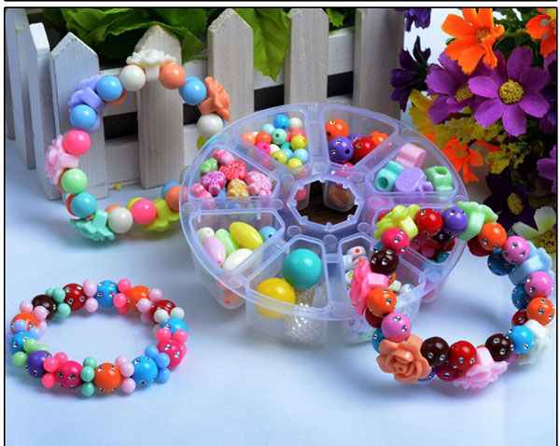
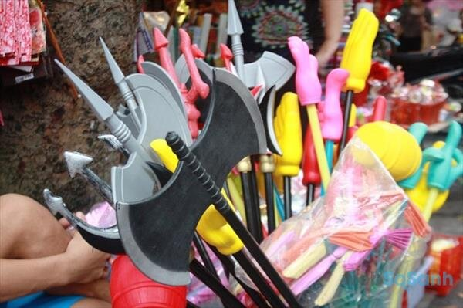
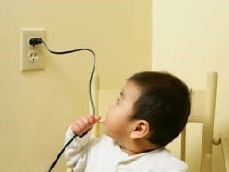
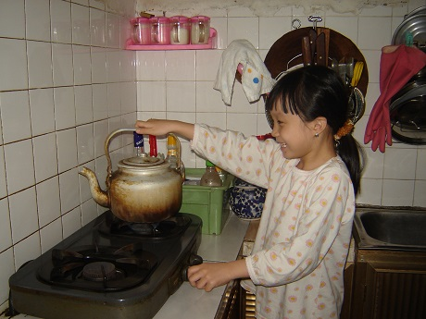
Hình ảnh: những đồ dùng đồ chơi, trường hợp gây nguy hiểm với trẻ

Slide 21

MỘT SỐ BIỆN PHÁP PHÒNG TRÁNH TAI NẠN THƯƠNG TÍCH
CHO TRẺ LỚP MẪU GIÁO 5 – 6 TUỔI A2 ĐỒNG MỎ, TRƯỜNG MẦM NON NAM HÒA
HIỆU QUẢ CỦA VIỆC ÁP DỤNG BIỆN PHÁP TRONG THỰC TẾ
DẠY HỌC TẠI ĐƠN VỊ

Slide 22
Bảng khảo sát tại thời điểm tháng 11/2020
STT | Nội dung | Tổng số trẻ | Đạt |  | Chưa đạt
 |  |  | Số lượng | Tỷ lệ | Số lượng | Tỷ lệ
1 | Trẻ nhận biết và phòng tránh được những hành động nguy hiểm, những nơi không an toàn, những vật dụng nguy hiểm | 38 | 32 trẻ | 84% | 6 trẻ | 16%
2 | Trẻ biết một số trường hợp khẩn cấp và gọi người giúp đỡ | 38 | 27 trẻ | 71% | 11 trẻ | 29%

Slide 23

HIỆU QUẢ
Số trẻ nhận biết và phòng tránh được những hành động nguy hiểm, những nơi không an toàn, những vật dụng nguy hiểm đã tăng lên rõ rệt. Tại lớp tôi không có trường hợp tai nạn thương tích nào xảy ra với trẻ. Đa số trẻ đều biết giữ an toàn cho bản thân và các bạn xung quanh.
Để đảm bảo hiệu quả của các biện pháp phòng tránh tai nạn thương tích cho trẻ, đòi hỏi người giáo viên phải có kiến thức, có sự linh hoạt nhạy bén trong việc lựa chọn nội dung lồng ghép giáo dục, lồng ghép dạy kĩ năng sống cho trẻ. Phải là người có tâm huyết với nghề, yêu nghề mến trẻ, có sự bao quát tốt và xử lý tình huống tốt.

Slide 24

MỘT SỐ BIỆN PHÁP PHÒNG TRÁNH TAI NẠN THƯƠNG TÍCH
CHO TRẺ LỚP MẪU GIÁO 5 – 6 TUỔI A2 ĐỒNG MỎ,
TRƯỜNG MẦM NON NAM HÒA
KẾT LUẬN

Slide 25

Việc thực hiện áp dụng các biện pháp phòng tránh tai nạn thương tích cho trẻ đã mang lại những hiệu quả rõ rệt, trẻ được an toàn khỏe mạnh và được phát triển toàn diện dưới mái trường mầm non. Bản thân tôi sau khi thực hành áp dụng các biện pháp đó thì cũng đã nâng cao hiểu biết hơn, có nhiều kĩ năng phòng tránh tai nạn thương tích cho trẻ hơn, công tác chăm sóc giáo dục trẻ đạt hiệu quả cao và không gặp bất kì tai nạn nghề nghiệp nào. Đối với phụ huynh thì đã nhận thức được tầm quan trọng của việc xây dựng trường học an toàn, phòng chống tai nạn thương tích cho trẻ là rất cần thiết. Từ đó đã phối hợp chặt chẽ với giáo viên chủ nhiệm, thường xuyên trao đổi thông tin với giáo viên để cùng có biện pháp chăm sóc cho trẻ.

Slide 26
Tôi khẳng định những biện pháp này có khả năng áp dụng và phát triển rộng rãi ở tất cả các trường mầm non chứ không chỉ riêng ở lớp tôi. Với từng điều kiện thực tế của nhà trường, tùy vào khả năng của giáo viên và học sinh mà mức độ áp dụng sao cho phù hợp, trong mỗi biện pháp tôi đã trình bày rất chi tiết giúp giáo viên có thể dễ dàng thực hiện.
Cuối cùng, để thực hiện tốt nhiệm vụ chăm sóc, giáo dục trẻ, tôi mong rằng sẽ nhận được sự quan tâm hơn nữa từ phía lãnh đạo nhà trường, phòng Giáo dục Đào tạo và các ban ngành khác, thường xuyên mở các lớp tập huấn, các buổi chuyên đề cho giáo viên để nâng cao kiến thức kĩ năng phòng tránh tai nạn thương tích cho trẻ, trang bị đầy đủ cơ sở vật chất cần thiết cho các lớp học để đảm bảo một môi trường giáo dục an toàn, thân thiện./.

Slide 27


CẢM ƠN QUÝ BAN GIÁM KHẢO ĐÃ LẮNG NGHE!

